Slide 1

MÓDA A VIANOCE
FASHION REPORT IV
Pripravené pre Zoot
Perfect Crowd s.r.o.
Verzia 1, 26. november 2015
„Aj dnešné ženy nebývali v detstve z mäkkých darčekov nadšené, dnes je to naopak.“
„33 % darčekov sa dnes kupuje na internete.“
„Na jednu hodinu s blízkymi počas Vianoc pripadá približne 0,5 hodiny nákupov darčekov.“
„V priemere dostávame 5 darčekov.“
„59 % zaťov a neviest obdarováva svokru z povinnosti.“
„Nákup a výber darčekov on-line trvá rovnako ako nákup off-line, ale i tak šetrí čas.“

Slide 2
ČO TU NÁJDETE
Prečo Fashion Report robíme slide 2
Prečo Zoot a Perfect Crowd Fashion Report robia, s akými cieľmi a očakávaniami
Ako Fashion Report vzniká slide 4
Metodológia Fashion Reportu
Čo sme sa dozvedeli? slide 6
Kompletné zhrnutie výsledkov
Podrobné výsledky otázka po otázke slide 21
On-line trh s módou slide 22
Mäkké darčeky slide 38
Darčeky, ktoré dávame slide 47
Darčeky, ktoré dostávame slide 56
Vianočné rituály a Vianoce všeobecne slide 67

Slide 3
Prečo Fashion Report robíme

Slide 4
Prečo Fashion Report robíme
Fashion Report je dlhodobý prieskumný projekt najväčšieho českého on-line obchodu s módou ZOOT a výskumnej agentúry Perfect Crowd, ktorý mapuje súčasné obliekanie sa a vkus Čechov aj Slovákov, ich mesačné výdavky za oblečenie či ochotu nakupovať v priebehu roka. Čísla a zistenia sa opierajú o reprezentatívnu vzorku českej a slovenskej populácie od 15 do 55 rokov.
V rámci Fashion Reportu sa dlhodobo sleduje česká a slovenská móda naprieč generáciami aj regiónmi taká, aká skutočne je.
ZOOT z roly popredného českého on-line obchodu s módou chce prinášať na český módny trh demokratizáciu štýlového obliekania a radosť z módy ako výrazu spoločenskej pestrosti a aktívneho prístupu k životu a k svetu okolo nás.
Cieľom Fashion Reportu je pravidelne informovať o pokrokoch v tomto snažení sa a hľadať, ako Česi a Slováci objavujú pre seba radosť z módy a obliekania sa.
www.fashionreport.cz

Slide 5
Ako Fashion Report vzniká

Slide 6
Ako Fashion Report vzniká
Fashion Report je koncipovaný ako reprezentatívny kvantitatívny výskum na všeobecnej českej populácii.
Metóda: | Kvantitatívny on-line výskum s kvalitatívnymi prvkami. Oslovení respondenti sú členmi Perfect Crowd panelu (35 000 registrovaných používateľov).
Krajina: | Slovensko
Zber dát: | 12. – 18. 11. 2015
Cieľová skupina: | Ženy i muži (50 : 50) Vo veku 15 až 55 rokov Celá ČR Reprezentatívna vzorka respondentov podľa pohlavia, veku, vzdelania a veľkosti miesta bydliska.
Veľkosť vzorky: | N (2015) = 400 respondentov

Slide 7
Čo sme sa dozvedeli?

Slide 8
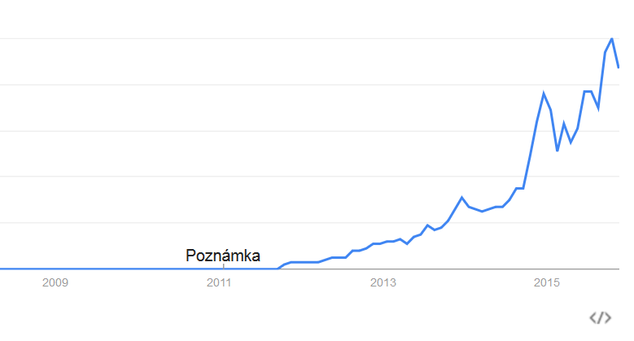

ZNALOSŤ ZOOTU DRAMATICKY RASTIE
Spontánne menuje Zoot ako internetový obchod 7 % respondentov, a to predovšetkým ženy. Oproti minulým vlnám spontánna znalosť Zootu výrazne vzrástla. Oproti jari prakticky na trojnásobok.
Za pol roka vzrástla spontánna znalosť Zootu z 2 na 7 %.
Rovnako je to aj s podporenou znalosťou, ktorá sa oproti minulým vlnám výrazne zvýšila. Na jar poznalo Zoot podľa mena 9 % respondentov, v tejto vlne už 18 %.
Notes:
V grafe preložiť: Vyhľadávacia otázka

Slide 9
ZOOT PATRÍ MEDZI MENEJ DÔVERYHODNÉ A DRAHŠIE E-SHOPY
Zoot patrí k najhoršie hodnoteným obchodom, čo sa týka dôveryhodnosti, spoľahlivosti a priaznivej ceny, je to e-shop, ktorý „nie je pre ľudí, ako som ja“. Prejavuje sa tak dôraz na štýl a trendy, v ktorých, naopak, Zoot dopadol oveľa lepšie, než je štandard.
Z hľadiska imidžu sú Zootu bližšie skôr módne reťazce s e-shopom, ako H&M, Tchibo...
Zoot je špecifický tým, že určuje trendy, prináša nevšedné značky a umožňuje vyskúšať si tovar priamo na výdajnom mieste. Vďaka tomu je Zoot, čo sa týka imidžu, bližší zahraničným módnym reťazcom než obchodom s módou.
VÝDAJNE RADOSTI POZNÁ IBA 1/3 TÝCH, KTORÍ POZNAJÚ ZOOT
Reklamu na Zoot videlo 9 % ľudí, skôr ženy. O Výdajniach radosti počula tretina ľudí, ktorí poznajú Zoot. Lenže táto jedna tretina Výdajniam radosti rozumie a pomerne dobre vie, čo sa v nich dá robiť.

Slide 10
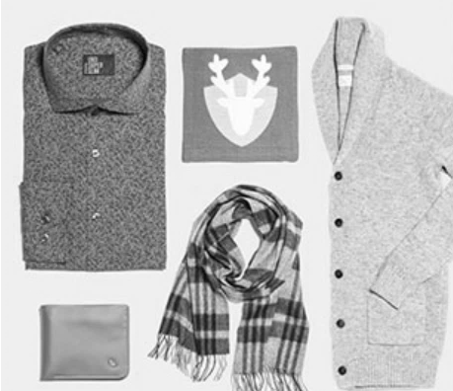
OZNAČENIE „MÄKKÝ DARČEK“ ZĽUDOVELO
Na rozdiel od Česka, kde je výraz mäkký darček zdomácnený a pozná ho drvivá väčšina ľudí (95 % respondentov), na Slovensku tento výraz pozná iba 9 % opýtaných.
Typickým príkladom mäkkého darčeka je pre Slovákov sveter.
Mäkký darček chápu všeobecne Slováci predovšetkým ako sveter, lôžkoviny a ponožky. Je zjavné, že Slováci sa viac zdráhajú označiť pojmom „mäkký darček“ všetko oblečenie.

Slide 11
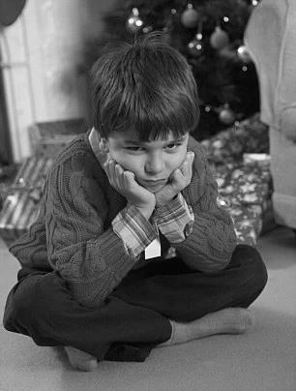
TRAUMU Z DETSTVA STRIEDA PREKVAPENIE A RADOSŤ
Všetci si pamätáme, že v detstve v nás mäkké darčeky obvykle vzbudzovali skôr negatívne emócie. Z dát vyplýva, že ani dnešné ženy nebývali ako dievčatká z mäkkých darčekov nadšené. Naopak, 19 % cítilo sklamanie.
Aj dnešné ženy nebývali ako dievčatká z mäkkých darčekov nadšené.
Miera sklamania s dospelosťou klesá a namiesto 23 % v detstve pociťuje z mäkkých darčekov sklamanie iba 7 % dospelých. Napokon, to, že s dospelosťou prichádza aj radosť z mäkkých darčekov, potvrdzujú aj sami respondenti, ktorí tiež deklarujú, že mäkké darčeky sa menia všeobecne vďaka väčšej a rozmanitejšej ponuke.

Slide 12
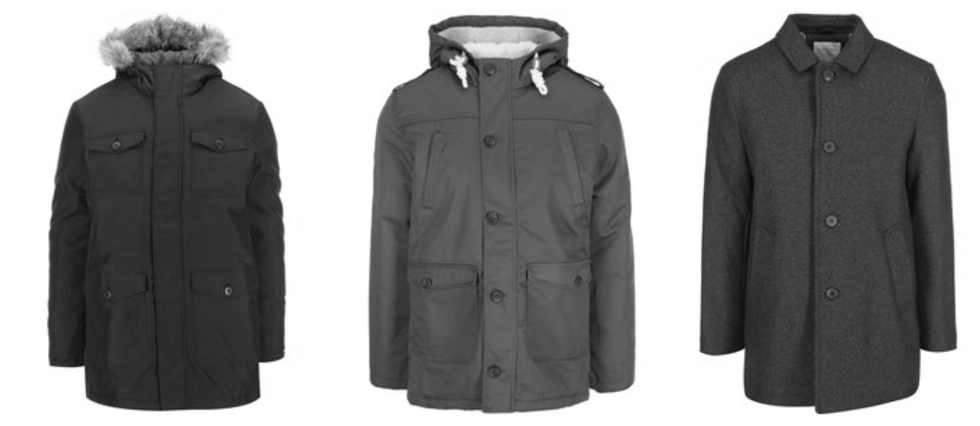
MÄKKÚ RADOSŤ UROBÍ KABÁT, SKLAMANIE PONOŽKY, UTIERKY A ZÁVESY
Mäkký darček môže byť aj plyšiak, utierka alebo záclona. A práve posledné dva spomenuté druhy stoja za istým sklamaním z mäkkého darčeka. Naopak, najväčšiu radosť z mäkkého darčeka urobí ľuďom:
# 1 bunda, kabát, sako
# 2 sveter/mikina
# 3 obliečky

Slide 13
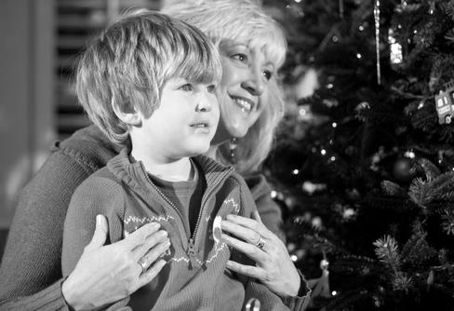
VYŽENENÝM PRÍBUZNÝM DÁVAME DARČEKY SKÔR Z POVINNOSTI
Prakticky každý, kto má dieťa alebo partnera, im dáva tiež na Vianoce darčeky. Prirodzene, čím ďalej je osoba od kruhu našej najbližšej rodiny, tým menšia je pravdepodobnosť, že jej budeme na Vianoce dávať darček. Rodinné väzby darčekov sú vertikálne, svokry a nevesty áno, ale tety, netere a bratranci nie.
59 % zaťov a neviest obdarováva svokru.
59 % zaťov a neviest obdarováva svokru, zároveň ale platí, že práve darčeky svokre a svokrovi sú tie, ktoré dávame skôr z povinnosti, než s cieľom urobiť danej osobe radosť. Okrem nich ľudia neradi dávajú darčeky nevlastnej matke a kolegom v práci.
Podobne je to aj s našou ochotou minúť peniaze na darček. Najviac sú ľudia ochotní minúť na partnera, deti a rodičov. Až potom nasledujú ostatní príbuzní. Najmenej sme ochotní minúť na macochu.

Slide 14
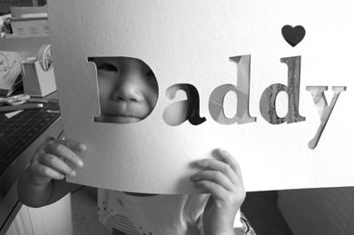
MUŽI DÁVAJÚ MENEJ DARČEKOV, ALE ZATO DRAHŠÍCH
Až 10 % rodičov je ochotných minúť na darčeky pre dieťa 250 a viac eur. Priemerne sme potom na darčeky pre deti ochotní minúť 78 eur, pre partnera dokonca 108 eur. Slováci tak svoje deti menej rozmaznávajú a, naopak, voči partnerovi sú štedrejší.
Muži sú všeobecne ochotní dať na darčeky väčšie sumy než ženy, ktoré sú oproti mužom výrazne šetrnejšie s výdavkami na darčeky.

Slide 15
36 % DARČEKOV SA DNES KUPUJE NA INTERNETE
Priemerne ľudia kupujú na Vianoce 14 darčekov, čo je o tri viac než Česi. Lenže typický Slovák kupuje rovnako ako typický Čech 10 darčekov. Viac darčekov kupujú ženy, ktoré aj viac darčekov dostávajú.
On-line nákup je už dnes neoddeliteľnou súčasťou obstarávania vianočných darčekov, veď podľa deklarácií respondentov bolo 36 % všetkých vianočných darčekov kúpených v minulom roku práve on-line. Iba 26 % z tých, ktorí nakupujú aspoň jeden darček, nenakupuje na internete vôbec žiadny.
„Nákup a výber darčekov on-line trvá rovnako ako off-line, ale i tak šetrí čas.“
Pritom sa nedá povedať, že by nákup on-line zaberal respondentom menej času než nákup off-line. Priemerne strávia ľudia nakupovaním darčekov okolo 14 hodín, ale ženy venujú nakupovaniu vianočných darčekov dvojnásobný čas než muži (18 hodín). Z priemerných 14 hodín pripadá 9 na nákup off-line. On-line nákupy si teda tiež vyžadujú čas, časová výhoda spočíva v tom, že môžeme nakupovať aj v čase, keď nemôžeme chodiť po obchodoch, napríklad v pracovnom čase alebo neskôr večer.

Slide 16

V PRIEMERE DOSTÁVAME 5 DARČEKOV
Darčekov rozdávame v priemere síce 9, ale dostávame ich len 7. Ženy a muži sa líšia aj tým, ako bývajú obdarovaní. Zatiaľ čo muži dostávajú skôr niekoľko menších darčekov, ženy dostávajú typicky jeden väčší a niekoľko menších darčekov. Svoju rolu tu bude hrať fakt, že ženy bývajú obdarovávané mužmi, ktorí sú ochotní minúť na darčeky viac a zároveň to vysvetľuje, prečo ženy mávajú z darčekov väčšiu radosť než muži.
Pokiaľ si tento rok ľudia prajú pod stromček niečo, čo nikdy predtým, potom je to šťastná rodina, zdravie, z materiálnych vecí najčastejšie oblečenie či doplnky do auta. 3 % si tento rok prajú oblečenie, aj keď si ho predtým nikdy nepriali.
3 % dospelých Slovákov si tento rok prajú oblečenie, aj keď si ho predtým nikdy nepriali.

Slide 17
POKIAĽ NEVIETE ČO, DAJTE KNIHU
Približne polovica ľudí dostáva každý rok rovnaký darček, ženy dostanú najčastejšie tradične ako každý rok nejakú drogériu, ponožky, peniaze, knihu a parfum. Muži zase ponožky, peniaze a spodnú bielizeň.
Je zjavné, že opakované darčeky sú znakom bezradnosti, čo originálne darovať. Keď sa pozrieme na to, čo by sami respondenti chceli ako darček na istotu, zoznam je veľmi podobný:
každého štvrtého vždy poteší knižka
alebo peniaze
chybu u mužov neurobíte ani kvalitným alkoholom
ženy zase poteší kozmetika
Naopak, skúsenosť s darčekom, ktorý nebol akurát stávka na istotu a obdarovaný sa rozhodol ho vrátiť, má približne každý desiaty. Najčastejšie išlo potom o oblečenie, obuv či elektroniku.
Oblečenie je najčastejšie vracaným typom darčeka.

Slide 18
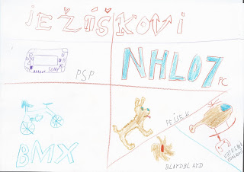
MÁME RADI PRAKTICKÉ DARČEKY A PREKVAPENIA
Slováci rovnako ako Česi nie sú rozhodne jednoduchá skupina na obdarovávanie. Takmer by sa dalo povedať, že ich priania sú trochu paradoxné. 80 % má síce rado prekvapenia, 50 % ale hovorí ostatným, čo si praje, 82 % preferuje praktické darčeky a 48 % si radšej vyberie, čo chce.
So Slovákmi to nie je jednoduché, chcú prekvapenie, vybrať si darček sami a ešte k tomu niečo praktické.
Časť z nás si tiež uchováva detské kúzlo Vianoc
až do dospelosti. 18 % dospelých 15+ stále píše
list Ježiškovi, 10 % tak robí on-line.

Slide 19
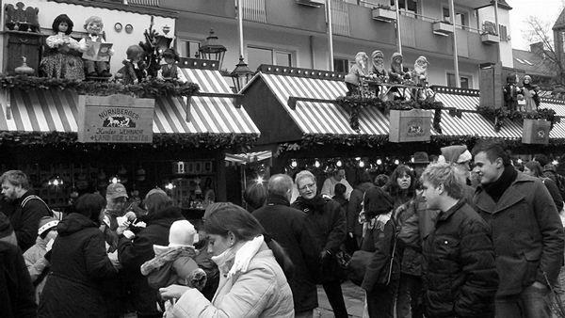
94 % RESPONDENTOM NA VIANOCIACH NIEČO PREKÁŽA
Mužom na Vianociach najviac prekáža zhon pri nákupe darčekov a v domácnosti, ženy trápi obmedzený rozpočet na darčeky a smútok za tými, ktorí tu už nie sú. Naopak, obmedzená dostupnosť služieb Slovákom vôbec neprekáža.
Vianoce, to je tiež zhon, obmedzený rozpočet, tma a smútok za tými, ktorí tu už nemôžu byť.
Mieru zhonu tiež demonštruje pomer času stráveného s blízkymi k pomeru času, ktorý strávime zháňaním darčekov. Na jednu hodinu s blízkymi pripadá na Vianoce 0,5 hodiny
nákupov darčekov.
Na jednu hodinu s blízkymi pripadá na Vianoce 0,5 hodiny nákupov darčekov.

Slide 20
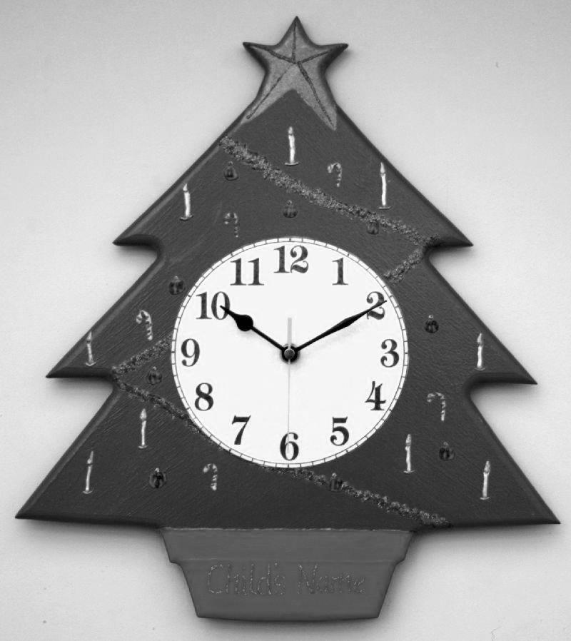
ZVONČEK, ROZDANIE DARČEKOV, FOTENIE, SKÚŠANIE, POTENIE
Typický priebeh českých Vianoc:
zazvoní zvonček
najmladší člen domácnosti rozdá darčeky alebo si ich berie každý sám postupne
mäkké si hneď skúšame, aj keď je to spodná bielizeň
a potom v nich sedíme, aj keď je nám horúco a potíme sa
fotíme
na druhý deň hneď berieme oblečenie von
alebo ho nechávame ležať pod stromčekom

Slide 21
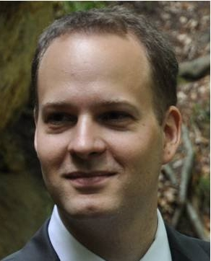

To je všetko, ďakujeme!
O Perfect Crowd
Perfect Crowd je výskumná agentúra zložená z výskumníkov, sociológov a strategických plánovačov. Meriame, hľadáme skutočné pohľady na vec a nové nápady. Disponujeme vlastným riadeným panelom respondentov (Perfect Crowd panel) a interaktívnym opytovacím nástrojom Kvalikvant.
Okrem spolutvorby, kreatívneho crowdsourcingu a marketingového výskumu zaisťujeme výskumnú časť množstva úspešných dlhodobých projektov mapujúcich vybrané spoločenské témy, ako je mapovanie života českých milionárov Wealth Report alebo detský svet detskými očami v rámci projektu Kid Map.
Jan Schmid vedie v Perfect Crowd kvantitatívny výskum a s výskumom trhu má už vyše 10 rokov skúseností. Zameriava sa na sociálne siete a ich využitie pre systematický marketingový výskum.

Slide 22
Podrobné výsledky otázka po otázke

Slide 23
On-line trh s módou

Slide 24
SPONTÁNNA ZNALOSŤ ZOOTU VÝRAZNE VZRÁSTLA
Spontánne menuje Zoot ako internetový obchod 7 % ľudí, a to predovšetkým ženy. Oproti minulým vlnám spontánna znalosť Zootu trojnásobne vzrástla, ale za ČR stále výrazne zaostáva.
Aké internetové obchody s módou poznáte? Uveďte, prosím, všetky, na ktoré si z hlavy spomeniete? (otvorená otázka)
N=400 | N=195 | N=205 | N=404 |  | N=400 | N=205
Notes:
Tabuľka: Celkom zmeniť na Celkovo

Slide 25
14 OBCHODOV SO ZNALOSŤOU ASPOŇ 5 % A DESIATKY SO ZNALOSŤOU 0 – 5 %
N = 400 | N = 195 | N = 205 | N = 404 |  | N = 400 | N = 205
N = 400 | N = 195 | N = 205 | N = 404 |  | N = 400 | N = 205
Aké internetové obchody s módou poznáte? Uveďte, prosím, všetky, na ktoré si z hlavy spomeniete? (otvorená otázka)
Notes:
Tabuľka: Celkom zmeniť na Celkovo
Tabuľka: medzi číslo a znak percenta vložiť medzeru: 1 % (urobiť tak v celej tabuľke)

Slide 26
PODPORENÁ ZNALOSŤ ZOOTU TIEŽ POSKOČILA (1) – TOP 21
Rovnako je to aj s podporenou znalosťou, ktorá sa oproti minulým vlnám na jar a v lete zvýšila dvojnásobne. Celkovo pozná Zoot takmer pätina ľudí vo veku od 15 do 55 rokov (v ČR je to polovica). Rovnako ako v ČR, aj na Slovensku je Zoot známejší medzi ženami.
Celkovo SR | Muži | Ženy | Celkovo ČR | Celkovo Fashion leto 2015 | Celkovo Fashion jar 2015
N/A | N/A
N/A | N/A
N/A
N/A | N/A
N/A | N/A
N/A
N/A
N/A | N/A
N/A
N/A | N/A
Ktoré z nasledujúcich obchodov s módou poznáte ako internetové obchody?
N = 400 | N = 195 | N = 205 | N = 404 | N = 400 | N = 205
Notes:
Tabuľka: medzi číslo a znak percenta vložiť medzeru: 59 % (urobiť tak v celej tabuľke)

Slide 27
PODPORENÁ ZNALOSŤ ZOOTU TIEŽ POSKOČILA (2)
Celkovo SR | Muži | Ženy | Celkovo ČR | Celkovo Fashion leto 2015 | Celkovo Fashion jar 2015
N/A
N/A
N/A | N/A
N/A | N/A
N/A | N/A
N/A
Ktoré z nasledujúcich obchodov s módou poznáte ako internetové obchody?
N = 400 | N = 195 | N = 205 | N = 404 | N = 400 | N = 205
Notes:
Tabuľka: medzi číslo a znak percenta vložiť medzeru: 5 % (urobiť tak v celej tabuľke)

Slide 28
ZNALOSŤ ZOOTU RASTIE V OBOCH KRAJINÁCH
Znalosť Zootu na Slovensku, ktorá sa pohybovala na jar aj v lete zhruba na rovnakej úrovni, tento rok na jeseň výrazne vzrástla. Rovnakú tendenciu mala aj znalosť v ČR.
Notes:
Graf: medzi číslo a znak percenta vložiť medzeru: 80 % (urobiť tak v celom grafe)

Slide 29
NÁKUP ZA POSLEDNÝ POLROK
V Zoote počas posledného polroka nakúpili 2 % opýtaných žien – podiel ľudí nakupujúcich v Zoote tak zostáva napriek vyššiemu povedomiu o Zoote rovnaký.
Celkovo SR | Muži | Ženy | Celkovo ČR | Celkovo Fashion leto 2015 | Celkovo Fashion jar 2015
N/A
N/A | N/A
N/A | N/A
N/A | N/A
N/A
N/A
N/A
N/A | N/A
N/A | N/A
N/A
N/A
N/A | N/A
N/A
N/A | N/A
N/A
N/A | N/A
N/A
N/A | N/A
N = 383 | N = 184 | N = 199 | N = 398 | N = 387 | N = 200
V ktorých z týchto obchodov ste počas posledného pol roka nakúpili módu?
Tí respondenti, ktorí poznajú aspoň jeden obchod podporene.
Notes:
Tabuľka: medzi číslo a znak percenta vložiť medzeru: 26 % (urobiť tak v celej tabuľke)

Slide 30
NÁKUP V BUDÚCNOSTI
Nakúpiť v Zoote v budúcom polroku zvažuje približne 5 % opýtaných. Podiel ľudí, ktorí sa chystajú nakúpiť v Zoote, sa tak
zvyšuje.
Celkovo SR | Muži | Ženy | Celkovo ČR | Celkovo Fashion leto 2015 | Celkovo Fashion jar 2015
N/A
N/A | N/A
N/A | N/A
N/A | N/A
N/A
N/A
N/A | N/A
N/A
N/A
N/A | N/A
N/A
N/A | N/A
N/A
N/A
N/A | N/A
N/A | N/A
N/A
N/A | N/A
N = 383 | N = 184 | N = 199 | N = 398 | N = 387 | N = 200
Čo si myslíte, v ktorom z týchto obchodov počas nasledujúceho polroka nakúpite módu a oblečenie?
Tí respondenti, ktorí poznajú aspoň jeden obchod podporene.
Notes:
Tabuľka: medzi číslo a znak percenta vložiť medzeru: 20 % (urobiť tak v celej tabuľke)

Slide 31
NET PROMOTER SCORE /NPS – METODOLÓGIA
NPS je technológia vyvinutá Fredom Reicheldom v polovici 90. rokov, ktorá pracuje na princípe odporúčania – empiricky je overené, že ak rastie NPS, rastie výkonnosť a profitabilita firmy.
Technológia rozdeľuje odpovede respondentov do 3 základných skupín:
1) KRITICI – kritici značky
2) PASÍVNI – respondenti, ktorí majú k značke pasívny vzťah
3) PRIAZNIVCI – promotéri značky – tí, ktorí ju sami propagujú a promujú
NPS spravidla rastie, keď rastie podiel PRIAZNIVCOV a klesá podiel KRITIKOV.
Rozhodne neodporučil/a
Rozhodne odporučil/a
PASÍVNI
KRITICI
PRIAZNIVCI
PRIAZNIVCI – KRITICI = NPS

Slide 32
VÄČŠINA ZÁKAZNÍKOV JE SO ZOOTOM SPOKOJNÁ
Zoot odporúča 76 % zákazníkov. Radí sa tak medzi najviac odporúčané obchody. Je však potrebné zvážiť to, že ho malo možnosť hodnotiť len málo ľudí.
N= | NPS
80 | 17,1
68 | 21,7
64 | 35,4
58 | 27,4
44 | 48,2
35 | 30,6
35 | -2,7
23 | 46,0
10 | -2,4
9 | 38,4
7 | 17,7
6 | 39,3
6 | 18,8
6 | -15,2
5 | 76,3
5 | 74,5
5 | 40,6
4 | 86,5
4 | 85,6
4 | 75,1
Toto sú obchody, v ktorých ste počas posledného polroka nakúpili módu. Pre každý z obchodov, prosím, uveďte, do akej miery je pravdepodobné, že by ste na základe vašej skúsenosti s obchodom tento obchod odporučili svojim priateľom a známym? N = rôzne – nakúpili módu on-line v poslednom polroku v niektorom z obchodov (N > 3).
Notes:
Tabuľka: medzi číslo a znak percenta vložiť medzeru: 49 % (urobiť tak v celej tabuľke)

Slide 33
SPOKOJNOSŤ SO ZOOTOM SA ZVÝŠILA
Spokojnosť so Zootom sa oproti minulým vlnám zvýšila.
Celkovo SR | Muži | Ženy | Celkovo ČR | Celkovo Fashion leto 2015 | Celkovo Fashion jar 2015
N/A
N/A
N/A
N/A
N/A | N/A
N/A | N/A
N/A
N/A | N/A
N/A
N/A | N/A
N/A | N/A
N/A | N/A
N/A
N/A
N/A | N/A
Toto sú obchody, v ktorých ste počas posledného polroka nakúpili módu. Pre každý z obchodov, prosím, uveďte, do akej miery je pravdepodobné, že by ste na základe vašej skúsenosti s obchodom tento obchod odporučili svojim priateľom a známym? N = rôzne – nakúpili módu on-line v poslednom polroku v niektorom z obchodov.
Notes:
Tabuľka: medzi číslo a znak percenta vložiť medzeru: 100 % (urobiť tak v celej tabuľke)

Slide 34
ZOOT AKO NIE ÚPLNE LACNÝ E-SHOP, KTORÝ URČUJE TRENDY A ROBÍ Z NAKUPOVANIA RADOSŤ
Zoot je pre ľudí predovšetkým obchod, ktorý prináša nevšednú módu a značky, určuje trendy v nakupovaní módy a robí z nakupovania radosť.
N=
N=236
N=234
N=212
N=211
N=204
N=183
N=175
N=148
N=132
N=111
N=97
N=90
N=80
N=72
N=52
N=50
N=46
N=42
N=29
N=27
N=25
N=22
N=18
N=18
N=13
N=10
N=10
N=9
N=9
Do akej miery súhlasíte s tvrdením, že…, e-shop s módou..... (výroky radené podľa celkového priemeru). Tí respondenti, ktorí poznajú daný obchod (N > 6).
Hodnotenie za TOP2 = uviedli, že „rozhodne“ a „skôr súhlasia“ s daných výrokom
Notes:
Tabuľka: medzi číslo a znak percenta vložiť medzeru: 47 % (urobiť tak v celej tabuľke)

Slide 35
ZOOT ako e-shop
…
CENA
KAMENNÝ
VIRTUÁLNY
STYL
Do akej miery súhlasíte s tvrdením, že…, e-shop s módou..... (výroky radené podľa celkového priemeru). Tí respondenti, ktorí poznajú daný obchod (N > 6).
Hodnotenie za TOP2 = uviedli, že „rozhodne“ a „skôr súhlasia“ s daných výrokom

Slide 36
REKLAMA E-SHOPOV
Reklamu na Zoote videlo 9 % ľudí. Skôr ženy.
Celkovo SR | Muži | Ženy | Celkovo ČR
N/A
N/A
N/A
N/A
N/A
N/A
N/A
N/A
N/A
N=383 | N=184 | N=199 | N=398
Na ktoré z týchto e-shopov ste v poslednom čase videli reklamu, či už na internete, v tlači, televízii alebo inde?
Tí respondenti, ktorí poznajú aspoň jeden obchod podporene.
Notes:
Tabuľka: medzi číslo a znak percenta vložiť medzeru: 39 % (urobiť tak v celej tabuľke)

Slide 37
VÝDAJNE RADOSTI POZNÁ IBA TRETINA ĽUDÍ, KTORÁ POZNÁ ZOOT
O Výdajniach radosti počula tretina ľudí, ktorá pozná Zoot, rovnako ako v ČR.
N = 72 | N = 19 | N = 53 | N = 209
Počuli ste už o Výdajniach radosti Zoot?
Tí respondenti, ktorí poznajú internetový obchod Zoot.
Notes:
Tabuľka: medzi číslo a znak percenta vložiť medzeru: 68 % (urobiť tak v celej tabuľke)
Celkom nahradiť slovom Celkovo

Slide 38
A TÁTO TRETINA VÝDAJNIAM RADOSTI ROZUMIE
Vyzdvihnúť, vyskúšať, vybrať si a zaplatiť tovar, prípadne ho prísť reklamovať – to väčšina opýtaných správne vie, že je možné robiť vo Výdajniach radosti.
Celkovo SR | Muži | Ženy | Celkovo ČR
N = 23 | N = 7 | N = 16 | N = 72
Čo všetko sa dá podľa vás v týchto Výdajniach radosti robiť? Vo Výdajniach radosti môžem…
Tí respondenti, ktorí poznajú internetový obchod Zoot i jeho Výdajne radosti.
Notes:
Tabuľka: medzi číslo a znak percenta vložiť medzeru: 84 % (urobiť tak v celej tabuľke)
... zaplatiť len, ak... nahradiť: zaplatiť len vtedy, ak
na predajni... nahradiť: v predajni

Slide 39
Mäkké darčeky

Slide 40
ZNALOSŤ POJMU „MÄKKÝ DARČEK“ JE VÝRAZNE NIŽŠIA NEŽ V ČR
Výraz mäkký darček pozná na Slovensku len každý desiaty – to je veľký rozdiel oproti ČR, kde tento pojem pozná drvivá väčšina ľudí (95 % respondentov).
N = 400 | N = 195 | N = 205 | N = 404
Poznáte výraz „mäkký darček“?
Notes:
Tabuľka: medzi číslo a znak percenta vložiť medzeru: 91 % (urobiť tak v celej tabuľke)
Celkom nahradiť za Celkovo

Slide 41
„MÄKKÝ DARČEK“ JE PRE SLOVÁKOV HLAVNE SVETER, DEKA A PONOŽKY
Pod pojmom mäkký darček si ľudia ako prvé vybavia predovšetkým sveter, lôžkoviny a ponožky.
Čo všetko vám napadne, keď sa povie „mäkký darček“? (otvorená otázka)
Notes:
V tabuľke: Celkom nahradiť za Celkovo
spodné prádlo nahradiť: spodná bielizeň
prehoz nahradiť: prikrývka
nemajú radi nahradiť: nemajú rady
všade dať dlhú pomlčku namiesto krátkeho spojovníka
tabuľka: medzi číslo a znak percenta vložiť medzeru: 32 % (urobiť tak v celej tabuľke)

Slide 42
DOSPELÍ SI DNES S MÄKKÝM DARČEKOM SPÁJAJÚ HLAVNE ZVEDAVOSŤ, PREKVAPENIE A RADOSŤ
Mäkké darčeky v ľuďoch vzbudzujú predovšetkým zvedavosť. Negatívne emócie pociťuje minimum dospelých.
Celkovo SR | Muži | Ženy | Celkovo ČR
N=400 | N=195 | N=205 | N=404
Aké pocity vo vás vzbudzuje pojem „mäkký darček“?
Notes:
Tabuľka: medzi číslo a znak percenta vložiť medzeru: 59 % (urobiť tak v celej tabuľke)

Slide 43
V DETSTVE ĽUDIA POCIŤOVALI AJ NEGATÍVNE EMÓCIE
Rovnako to tak bolo aj v detstve. Lenže významná časť pociťovala aj negatívne emócie – napr. sklamanie pociťovala pätina opýtaných.
Celkom SR | Muži | Ženy | Celkom ČR
N=400 | N=195 | N=205 | N=404
A aké pocity vo vás vzbudzovali „mäkké darčeky“ v detstve?
Notes:
Tabuľka: medzi číslo a znak percenta vložiť medzeru: 42 % (urobiť tak v celej tabuľke)
Celkom nahradiť slovom Celkovo

Slide 44

RADOSŤ Z „MÄKKÉHO DARČEKA“ NAJČASTEJŠIE SPÔSOBÍ BUNDA/KABÁT ALEBO SVETER/MIKINA
Najväčšiu radosť z mäkkého darčeka urobí ľuďom rovnako ako v ČR bunda/kabát/sako či sveter/mikina. Ženám aj sukňa/šaty.
Celkom SR | Muži | Ženy | Celkom ČR
N = 400 | N = 195 | N = 205 | N = 404
Aký obsah „mäkkého darčeka“ vám urobí najväčšiu radosť?
Notes:
Celkom nahradiť slovom Celkovo
Tabuľka: medzi číslo a znak percenta vložiť medzeru: 15 % (urobiť tak v celej tabuľke)

Slide 45

SKLAMANIE Z „MÄKKÉHO DARČEKA“ POTOM ZAŽÍVAME, KEĎ DOSTANEME PONOŽKY ALEBO UTIERKY, ZÁVESY
Naopak sklamanie pociťujú tak muži, ako aj ženy hlavne z utierok, záclon/závesov a ponožiek.
Celkom SR | Muži | Ženy | Celkom ČR
N=400 | N=195 | N=205 | N=404
Aký obsah „mäkkého darčeka“ vás, naopak, skutočne sklame?
Notes:
Celkom nahradiť slovom Celkovo
Tabuľka: medzi číslo a znak percenta vložiť medzeru: 20 % (urobiť tak v celej tabuľke)

Slide 46
ŽE S VEKOM RASTIE RADOSŤ Z „MÄKKÝCH DARČEKOV“ POTVRDZUJÚ AJ SAMI RESPONDENTI
Rovnako ako v ČR, viac než ¾ Slovákov potvrdzujú, že majú dnes z mäkkých darčekov väčšiu radosť než v minulosti.
N = 400 | N = 195 | N = 205 | N = 404
TOP2 | 77 | 72 | 82 | 80
Do akej miery súhlasíte s nasledujúcimi výrokmi? – Z mäkkého darčeka mám dnes väčšiu radosť než v minulosti
Notes:
Tabuľka: medzi číslo a znak percenta vložiť medzeru: 6 % (urobiť tak v celej tabuľke)
Celkom nahradiť slovom Celkovo

Slide 47
„MÄKKÉ DARČEKY“ SÚ DNES TOTIŽ MENEJ NUDNÉ
Zdajú sa im menej nudné než v minulosti.
N=400 | N=195 | N=205 | N=404
TOP2 | 75 | 69 | 82 | 79
Do akej miery súhlasíte s nasledujúcimi výrokmi? – V súčasnosti sú mäkké darčeky menej nudné ako v minulosti
Notes:
Tabuľka: medzi číslo a znak percenta vložiť medzeru: 6 % (urobiť tak v celej tabuľke)
Celkom nahradiť slovom Celkovo

Slide 48
Darčeky, ktoré dávame

Slide 49
59 % ZAŤOV A NEVIEST OBDAROVÁVA SVOKRU
Najviac ľudí dáva darčeky partnerovi a mame, a pokiaľ majú deti, tak tiež im.
Celkovo SR | Muži | Ženy | Celkovo ČR
N=400 | N=195 | N=205 | N=404
Komu vlastne dávate darčeky na Vianoce? Ak danú osobu nemáte v okruhu príbuzných, uveďte „Nemám“.
* Zoradené podľa odpovede „dávam darček“
Notes:
Tabuľka: medzi číslo a znak percenta vložiť medzeru: 77 % (urobiť tak v celej tabuľke)
Pred a za lomkou zrušiť medzeru, teda správne: Partnerovi/partnerke

Slide 50
A PRÁVE SVOKRE A SVOKROVI DÁVAME DARČEKY IBA Z POVINNOSTI
Väčšina ľudí (60 %) dáva všetky svoje darčeky rada. Z povinnosti dávajú ľudia najčastejšie darčeky rodičom svojho partnera – týka sa to až tretiny z nich. Často neradi ľudia dávajú tiež darčeky nevlastnej matke/otcovi a kolegom v práci.
Celkovo SR | Muži | Ženy | Celkovo ČR
Dobre, a ruku na srdce, dávate niekomu z týchto osôb darček tak trochu z povinnosti, pretože sa to od vás čaká, než že by vás hrial pocit, že má daná osoba radosť? Tí respondenti, ktorí dávajú darčeky danej osobe spomenutej v predchádzajúcej otázke (N = rôzne).
Notes:
Tabuľka: medzi číslo a znak percenta vložiť medzeru: 33 % (urobiť tak v celej tabuľke)
Pred a za lomkou zrušiť medzeru, teda správne: Sesternici/bratrancovi

Slide 51
PÄTINA RODIČOV JE OCHOTNÁ MINÚŤ NA DARČEKY PRE DETI 150 EUR
Najviac sú ľudia ochotní minúť na partnera a deti. Až potom nasledujú ostatní príbuzní. Najmenej potom na kolegov a kamarátov, s ktorými nie sú v kontakte. 19 % rodičov je ochotných minúť na darčeky pre deti 150 eur.
Koľko ste maximálne ochotný/-á minúť na darček pre…
Tí respondenti, ktorí dávajú darčeky danej osobe.
Notes:
Tabuľka: medzi číslo a znak percenta vložiť medzeru: 100 % (urobiť tak v celej tabuľke)
Eur nahradiť slovom eur (čiže malé e)
Zrušiť medzeru pred a za lomkou, teda správne: Partnera/partnerku

Slide 52
ZA DARČEKY PRE PARTNERA SÚ V PRIEMERE ĽUDIA OCHOTNÍ MINÚŤ 108 EUR, PRE DETI 78 EUR
V ČR oproti tomu ľudia viac míňajú na deti než na partnera. Muži sú všeobecne ochotní minúť na darčeky väčšie sumy než ženy.
N = 383 | N = 183 | N = 200 | N = 396
Koľko ste maximálne ochotný/-á minúť na darček pre…
Tí respondenti, ktorí dávajú darčeky aspoň jednej osobe spomenutej v predch. otázke.
Notes:
čiastky (v Eur) nahradiť slovom: sumy (v eurách)
Celkom nahradiť slovom Celkovo
Zrušiť medzeru pred a za lomkou, teda správne: Partnera/partnerku

Slide 53
33 % DARČEKOV SA DNES KUPUJE NA INTERNETE
Priemerne kupujú ľudia 9 darčekov, najčastejšie potom 10. Na internete nakúpia ľudia zhruba tretinu darčekov (26 % z tých, ktorí nakupujú darčeky, nenakupuje na internete darčeky vôbec). Ženy kupujú o niečo viac darčekov než muži.
Počet nakúpených darčekov celkovo
Počet nakúpených darčekov na internete
 | Priemer | Najčastejšia odpoveď
Celkovo SR | 9 | 10
Muž | 7 | 10
Žena | 10 | 10
Celkovo ČR | 11 | 10
 | Priemer | Najčastejšia odpoveď
Celkovo SR | 3 | 0
Muž | 3 | 0
Žena | 4 | 0
Celkovo ČR | 5 | 0
N = 400
N = 195
N = 205
N = 404
A koľko darčekov na Vianoce obvykle kupujete?
Uviedli ste, že kupujete obvykle…, skúste si, prosím, spomenúť, koľko z nich ste minulý rok kúpili na internete?

Slide 54
A ROVNAKÝ PODIEL Z ČASU VENOVANÉHO NÁKUPU DARČEKOV ZABERÁ RESPONDENTOM AJ NÁKUP ON-LINE
Priemerne strávia ľudia nakupovaním darčekov okolo 14 hodín (viac než 2/3 z toho strávia fyzicky v obchodoch), najčastejšie potom okolo 10. Ženy venujú nakupovaniu vianočných darčekov priemerne o dvakrát toľko času než muži, čo môže súvisieť aj s tým, že kupujú viac darčekov.
Čas strávený nákupom darčekov
Čas strávený nákupom darčekov off-line
 | Priemer | Najčastejšia odpoveď
Celkovo SR | 14 | 10
Muž | 9 | 1
Žena | 18 | 10
Celkovo ČR | 15 | 5
 | Priemer | Najčastejšia odpoveď
Celkovo SR | 9 | 2
Muž | 6 | 1
Žena | 12 | 2
Celkovo ČR | 8 | 2
N = 400
N = 195
N = 205
N = 404
Skúste, prosím, odhadnúť, koľko hodín strávite výberom a nákupom vianočných darčekov? Hodín:
Koľko hodín z toho strávite výberom a nákupom darčekov v obchodoch, teda mimo nákupov on-line? Hodín:

Slide 55
DESATINA ĽUDÍ MYSLÍ NA DARČEKY NA VIANOCE CELÝ ROK
Väčšina Slovákov, rovnako ako Čechov, začne o vianočných darčekoch uvažovať v novembri. Ženy začínajú o darčekoch premýšľať väčšinou už skôr.
Celkovo SR | Muži | Ženy | Celkovo ČR
N = 400 | N = 195 | N = 205 | N = 404
Kedy začnete o darčekoch na Vianoce pre ostatných zvyčajne vážne uvažovať?
Notes:
Tabuľka: medzi číslo a znak percenta vložiť medzeru: 0 % (urobiť tak v celej tabuľke)

Slide 56
DO DARČEKOV DÁVAME VEĽA ENERGIE, SNAŽÍME SA PREKVAPIŤ, ZAPOJIŤ INVENCIU
O Slovákoch platí: 88 % sa snaží darčekom prekvapiť, 26 % sa dokonca ostatných ani nepýta, čo si prajú, 73 % si neplánovane pri kúpe darčekov kúpi i niečo pre seba, 28 % zapája vlastnú zručnosť, 25 % berie do úvahy, ako dobre sa bude darček baliť (skôr ženy), 18 % využíva baliacu službu.
Celkovo SR | Muži | Ženy | Celkovo ČR
* Zoradené podľa TOP2 odpovedí (presne + celkom sa hodí)
N=400 | N=195 | N=205 | N=404
Nasledujúce výroky môžu opisovať situácie pri nákupe a výbere darčekov a spôsoby, ako ľudia darčeky obstarávajú.
Ohodnoťte ich, prosím, podľa toho, či sa hodia práve na vás.
Notes:
Tabuľka: medzi číslo a znak percenta vložiť medzeru: 41 % (urobiť tak v celej tabuľke)

Slide 57
Darčeky, ktoré dostávame

Slide 58
PRIEMERNÝ SLOVÁK DOSTÁVA NA VIANOCE 5 DARČEKOV
Priemerne dostávajú ľudia 5 darčekov.
Počet prijatých darčekov
 | Priemer | Najčastejšia odpoveď
Celkovo SR | 5 | 5
Muž | 5 | 3
Žena | 5 | 5
Celkovo ČR | 7 | 5
N = 400
N = 195
N = 205
N = 404
A koľko darčekov zvyčajne dostávate na Vianoce?

Slide 59
DOSTÁVAME BUĎ MNOHO MALÝCH, ALEBO JEDEN VÄČŠÍ A NIEKOĽKO MENŠÍCH DARČEKOV
Slováci dostávajú buď mnoho malých, alebo jeden väčší a niekoľko menších darčekov. Muži častejšie než ženy dostávajú jeden veľký darček.
N = 400 | N = 195 | N = 205 | N = 404
TOP 2 | 56 | 62 | 50 | 46
Peniaze, samozrejme, nemusia byť v prípade darčekov vôbec dôležité, ale väčšina z nás má obmedzené rozpočty. Ako by ste opísali darčeky, ktoré dostávate, z hľadiska ich nákladnosti?
Notes:
Tabuľka: medzi číslo a znak percenta vložiť medzeru: 8 % (urobiť tak v celej tabuľke)
Celkom nahradiť slovom Celkovo

Slide 60
ŽENY MÁVAJÚ Z DARČEKOV VÄČŠIU RADOSŤ
Väčšina ľudí má z darčekov radosť. Veľké sklamanie pociťuje len minimum obdarovaných.
N = 400 | N = 195 | N = 205 | N = 404
Skúste na škále 1 až 10 vyjadriť mieru vašej radosti z darčekov, ktoré dostávate pod stromček.
(Uveďte, prosím, na škále 0 – Úplné sklamanie; 10 – Úplné nadšenie.)
Notes:
Tabuľka: medzi číslo a znak percenta vložiť medzeru: 22 % (urobiť tak v celej tabuľke)
Celkom nahradiť slovom Celkovo

Slide 61
NAJMENEJ SPOKOJNÍ SÚ ĽUDIA VTEDY, KEĎ DOSTANÚ LEN JEDEN VEĽKÝ DARČEK
..
SR
ČR
N=193 | N=29 | N=145 | N=32
N=167 | N=19 | N=192 | N=26
Peniaze, samozrejme, nemusia byť v prípade darčekov vôbec dôležité, ale väčšina z nás má obmedzené rozpočty. Ako by ste opísali darčeky, ktoré dostávate, z hľadiska ich nákladnosti?
Skúste na škále 1 až 10 vyjadriť mieru vašej radosti z darčekov, ktoré dostávate pod stromček. (Uveďte, prosím, na škále 0 – Úplné sklamanie; 10 – Úplné nadšenie.)
Notes:
Tabuľka: medzi číslo a znak percenta vložiť medzeru: 39 % (urobiť tak v celej tabuľke)
9 – 10 (namiesto krátkeho spojovníka dať všade dlhú pomlčku)

Slide 62
3 % ĽUDÍ SI TENTO ROK PRAJÚ OBLEČENIE, AJ KEĎ SI HO PREDTÝM NIKDY NEPRIALI
Väčšina ľudí si pod stromček nepraje nič, čo by si už predtým nepriala. Pokiaľ však áno, potom zdravie a šťastnú rodinu, a z materiálnych vecí najčastejšie oblečenie či doplnky do domu/ auta.
Čo si tento rok prajete pod stromček, čo ste si predtým nikdy neželali? (otvorená otázka)
Notes:
výbava k autu nahradiť: výbava do auta
Tabuľka: medzi číslo a znak percenta vložiť medzeru: 3 % (urobiť tak v celej tabuľke)
Celkom nahradiť slovom Celkovo

Slide 63
POKIAĽ NEVIETE, ČO DAŤ, DAJTE KNIHU ALEBO ROVNO PENIAZE
Každého piateho vždy poteší knižka alebo peniaze. Chybu u mužov neurobíme ani kvalitným alkoholom a niečím z drogérie, čo poteší aj ženy.
Predstavte si situáciu, keď by niekto, kto vás chce na Vianoce obdarovať, naozaj nevedel, čo vám nadeliť.
Aký jednoduchý darček vám vždy urobí radosť? (otvorená otázka)
Notes:
Tabuľka: medzi číslo a znak percenta vložiť medzeru: 23 % (urobiť tak v celej tabuľke)
Celkom nahradiť slovom Celkovo
Pred a za lomkou odstrániť medzeru: správne: Kozmetika/drogéria

Slide 64
POLOVICA SLOVÁKOV DOSTÁVA KAŽDÝ ROK ASPOŇ JEDEN ROVNAKÝ DARČEK
Takmer polovica ľudí dostáva každý rok rovnaký darček.
N = 400 | N = 195 | N = 205 | N = 404
Je nejaký darček, ktorý dostávate každý rok alebo skoro každý rok?
Notes:
Tabuľka: medzi číslo a znak percenta vložiť medzeru: 54 % (urobiť tak v celej tabuľke)
Celkom nahradiť slovom Celkovo

Slide 65
U ŽIEN JE TO NAJČASTEJŠIE DROGÉRIA, U MUŽOV ZASE PONOŽKY
U žien je to najčastejšie drogéria, ponožky, kniha a oblečenie, u mužov zase ponožky, drogéria a spodná bielizeň.
A čo dostávate každý rok alebo skoro každý rok?
Tí, ktorí dostávajú každý rok rovnaký darček.
Notes:
Tabuľka: medzi číslo a znak percenta vložiť medzeru: 41 % (urobiť tak v celej tabuľke)
Celkom nahradiť slovom Celkovo
drogérie nahradiť drogéria
plyšák nahradiť plyšiak
krátky spojovník nahradoť dlhou pomlčkou (–)

Slide 66
9 % SLOVÁKOV UŽ NIEKEDY VRÁTILO DARČEK
Skúsenosť s vrátením vianočného darčeka predajcovi má približne každý desiaty. Najčastejšie potom išlo o oblečenie, obuv či elektroniku. Ženy tiež často vracali šperky, hodinky či kabelku.
N = 400 | N = 195 | N = 205 | N = 404
Vrátili ste už niekedy nejaký darček predajcovi?
A čo to bolo? (otvorená otázka, pokiaľ uviedli v predch. otázke „áno“)
Notes:
Tabuľka: medzi číslo a znak percenta vložiť medzeru: 91 % (urobiť tak v celej tabuľke)
Celkom nahradiť slovom Celkovo

Slide 67
MÁME RADI PREKVAPENIA, PRAKTICKÉ DARČEKY, A KEĎ SI DARČEK KÚPIM SÁM/SAMA
Ľudia sa nechávajú radi prekvapiť, zároveň však majú radi praktické darčeky a väčšina tiež hovorí ostatným, čo si pod stromček praje. Ježiškovi píše stále 17 % dospelých, 10 % tak robí on-line.
Celkovo SR | Muži | Ženy | Celkovo ČR
* Zoradené podľa TOP2 odpovedí (presne + celkom sa hodí)
N=400 | N=195 | N=205 | N=404
Nasledujúce výroky môžu opisovať, akým spôsobom ľudia o darčeky žiadajú. Ohodnoťte ich, prosím, podľa toho, či sa hodia práve na vás.
Notes:
Tabuľka: medzi číslo a znak percenta vložiť medzeru: 28 % (urobiť tak v celej tabuľke)

Slide 68
Vianočné rituály a Vianoce všeobecne

Slide 69
VIANOCE, TO JE AJ ZHON, OBMEDZENÝ ROZPOČET, TMA A SMÚTOK ZA MŔTVYMI
Mužom na Vianociach najviac prekáža zhon pri nákupe darčekov a zhon v domácnosti. Ženy trápi obmedzený rozpočet na darčeky a smútok za tými, ktorí tu už nie sú. Naopak, obmedzená dostupnosť služieb tak Slovákom, ako aj Čechom vôbec neprekáža.
Celkovo SR | Muži | Ženy | Celkovo ČR
Čo z nasledujúceho zoznamu vám osobne na Vianociach prekáža? Čím občas na Vianoce trpíte?
N = 400 | N = 195 | N = 205 | N = 404
Notes:
Smútok po tých, čo.... Nahradiť: Smútok za tými, ktorí
Tabuľka: medzi číslo a znak percenta vložiť medzeru: 37 % (urobiť tak v celej tabuľke)

Slide 70
NA JEDNU HODINU S BLÍZKYMI POČAS VIANOC PRIPADÁ 0,5 HODINY NÁKUPOV DARČEKOV
Ženy strávia vianočnými aktivitami viac času než muži, v priemere okolo 44 hodín.
 | Priemer | Najčastejšia odpoveď
Celkovo SR | 35 | 10
Muž | 25 | 10
Žena | 44 | 10
Celkovo ČR | 34 | 20
N = 400
N = 95
N = 205
N = 404
A koľko hodín strávite počas Vianoc so svojimi blízkymi pri aktivitách, ktoré súvisia s vianočnými sviatkami
(pečenie koláčikov, zdobenie stromčeka, večera a ďalšie vaše vianočné rituály)? Hodín:

Slide 71
ZVONČEK, ROZDANIE DARČEKOV, FOTENIE, SKÚŠANIE
Typický priebeh slovenských Vianoc: Ježiško sa ohlási zvončekom, fotíme sa, delíme sa o svoje priania na soc. sieťach, skúšame a obliekame si nové oblečenie.
Celkovo SR | Muži | Ženy | Celkovo ČR
* Uvedli „Áno, deje sa u nás“
N = 400 | N = 195 | N = 205 | N = 404
Ktoré z nasledujúcich rituálov alebo situácií sa u vás doma na Vianoce dodržiavajú?
Notes:
Tabuľka: medzi číslo a znak percenta vložiť medzeru: 62 % (urobiť tak v celej tabuľke)
Zdieľame želania nahradiť: Delíme sa o želania
Zdieľame fotografie nahradiť: Delíme sa o fotografie

Slide 72
V POLOVICI DOMÁCNOSTÍ JE NIEKTO, KTO ROZDÁVA DARČEKY
Približne v polovici domácností je niekto, kto rozdáva ostatným darčeky – najčastejšie je to potom najmladší člen domácnosti.
N = 400 | N = 195 | N = 205 | N = 404
Ako sa u vás typicky rozdávajú darčeky?
Notes:
Tabuľka: medzi číslo a znak percenta vložiť medzeru: 6 % (urobiť tak v celej tabuľke)
Celkom nahradiť slovom Celkovo

Slide 73


